Slide 1
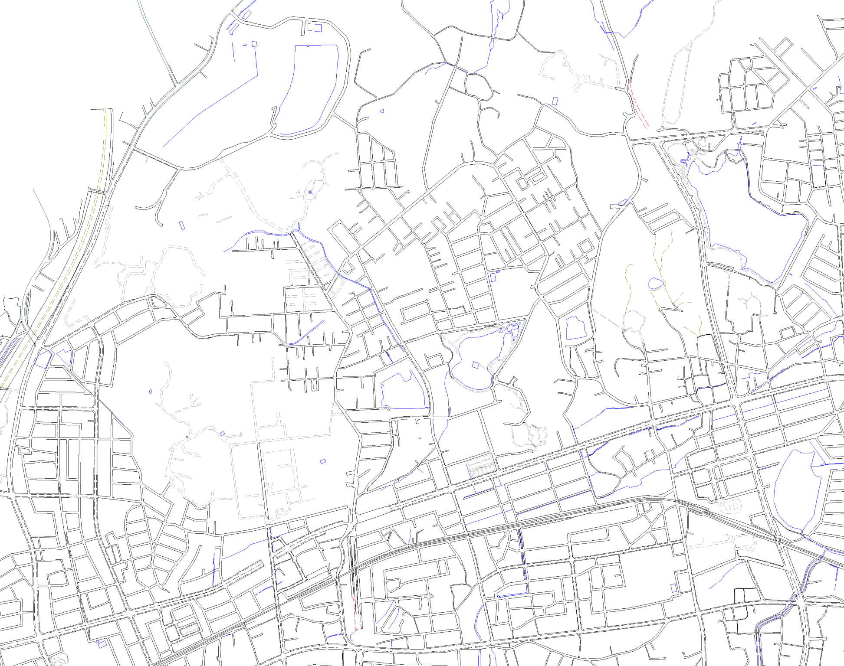
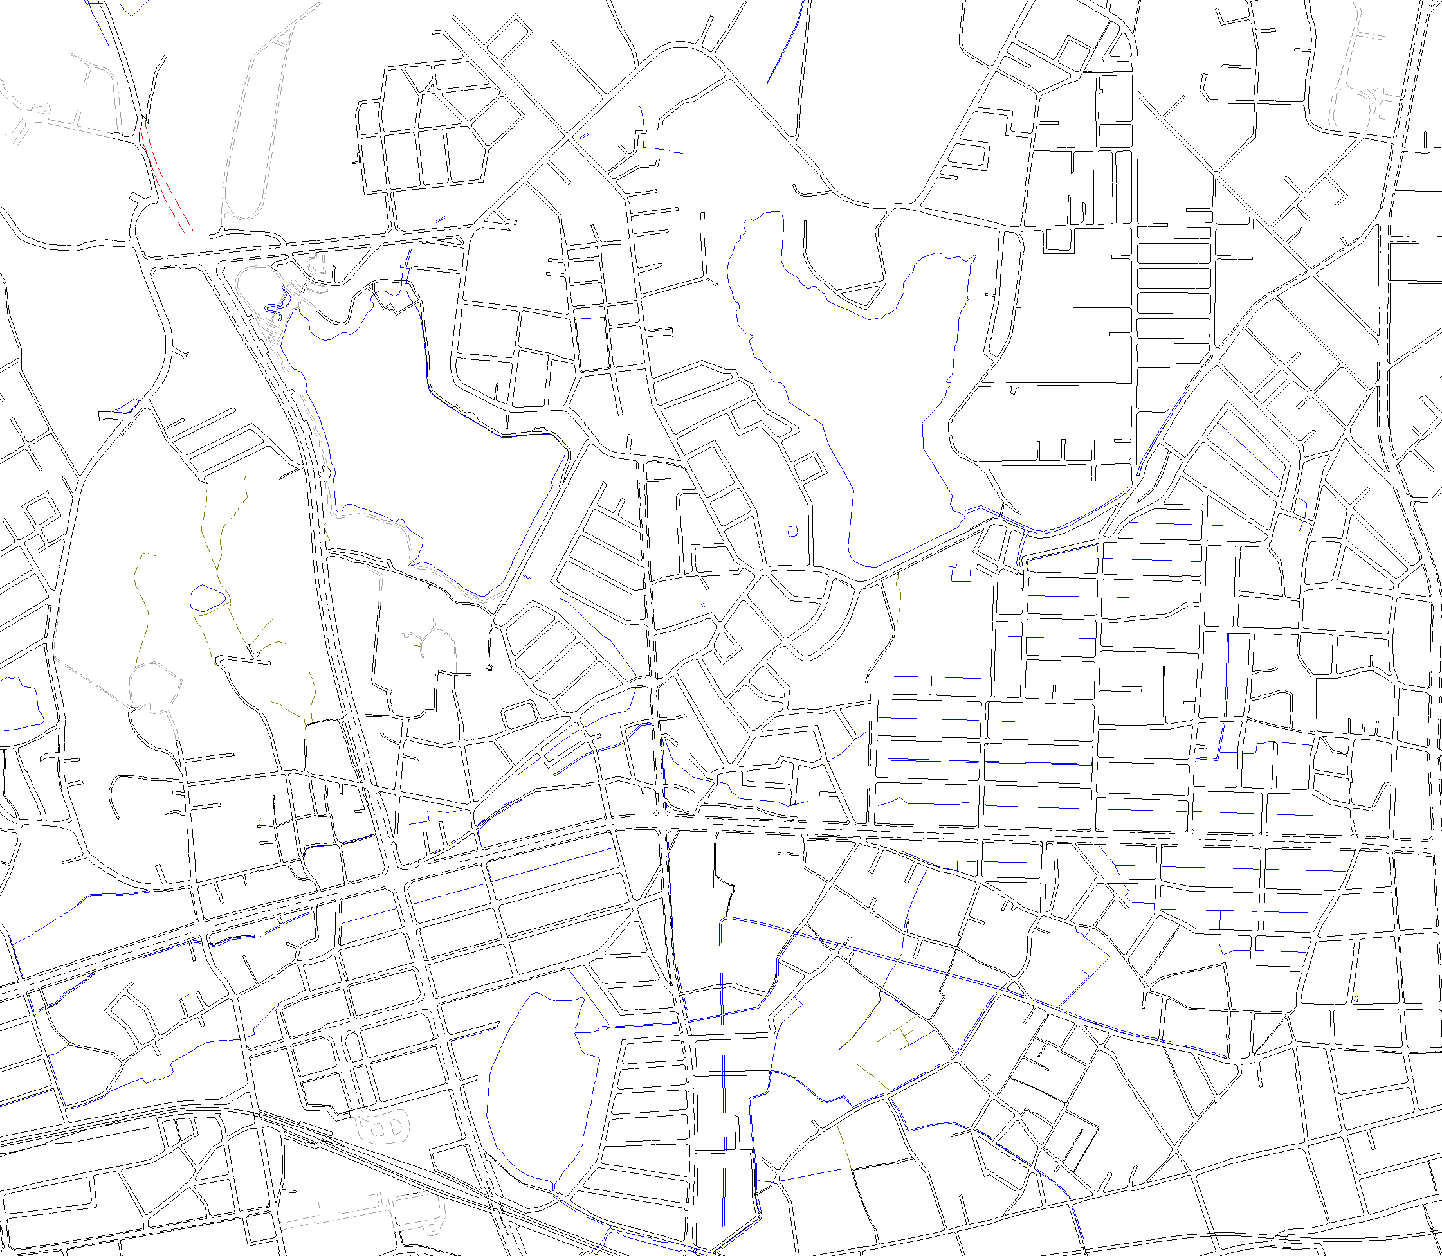

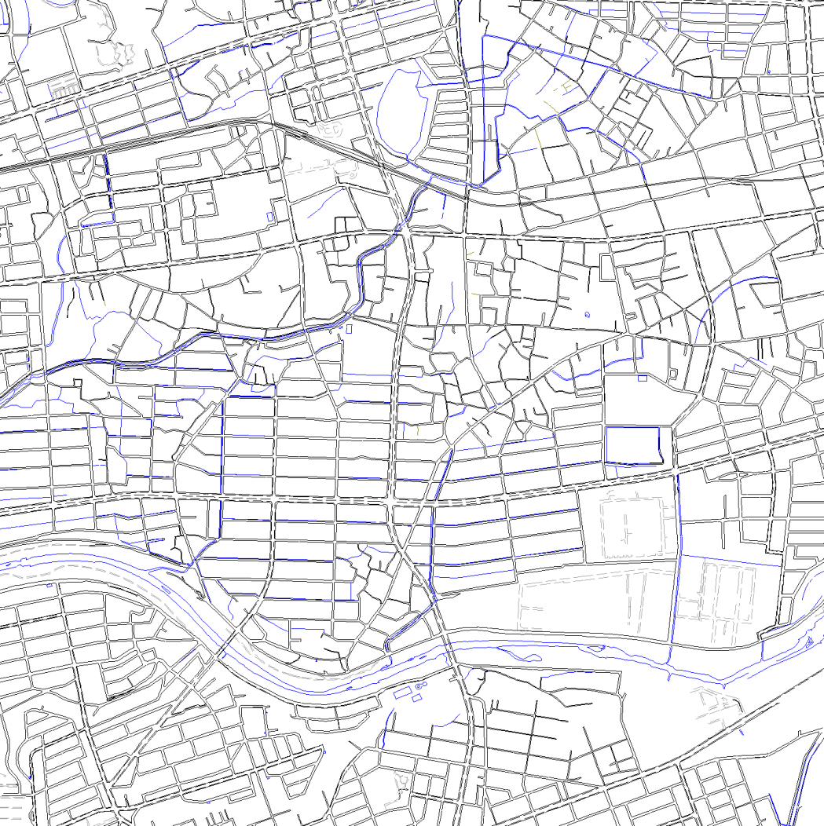


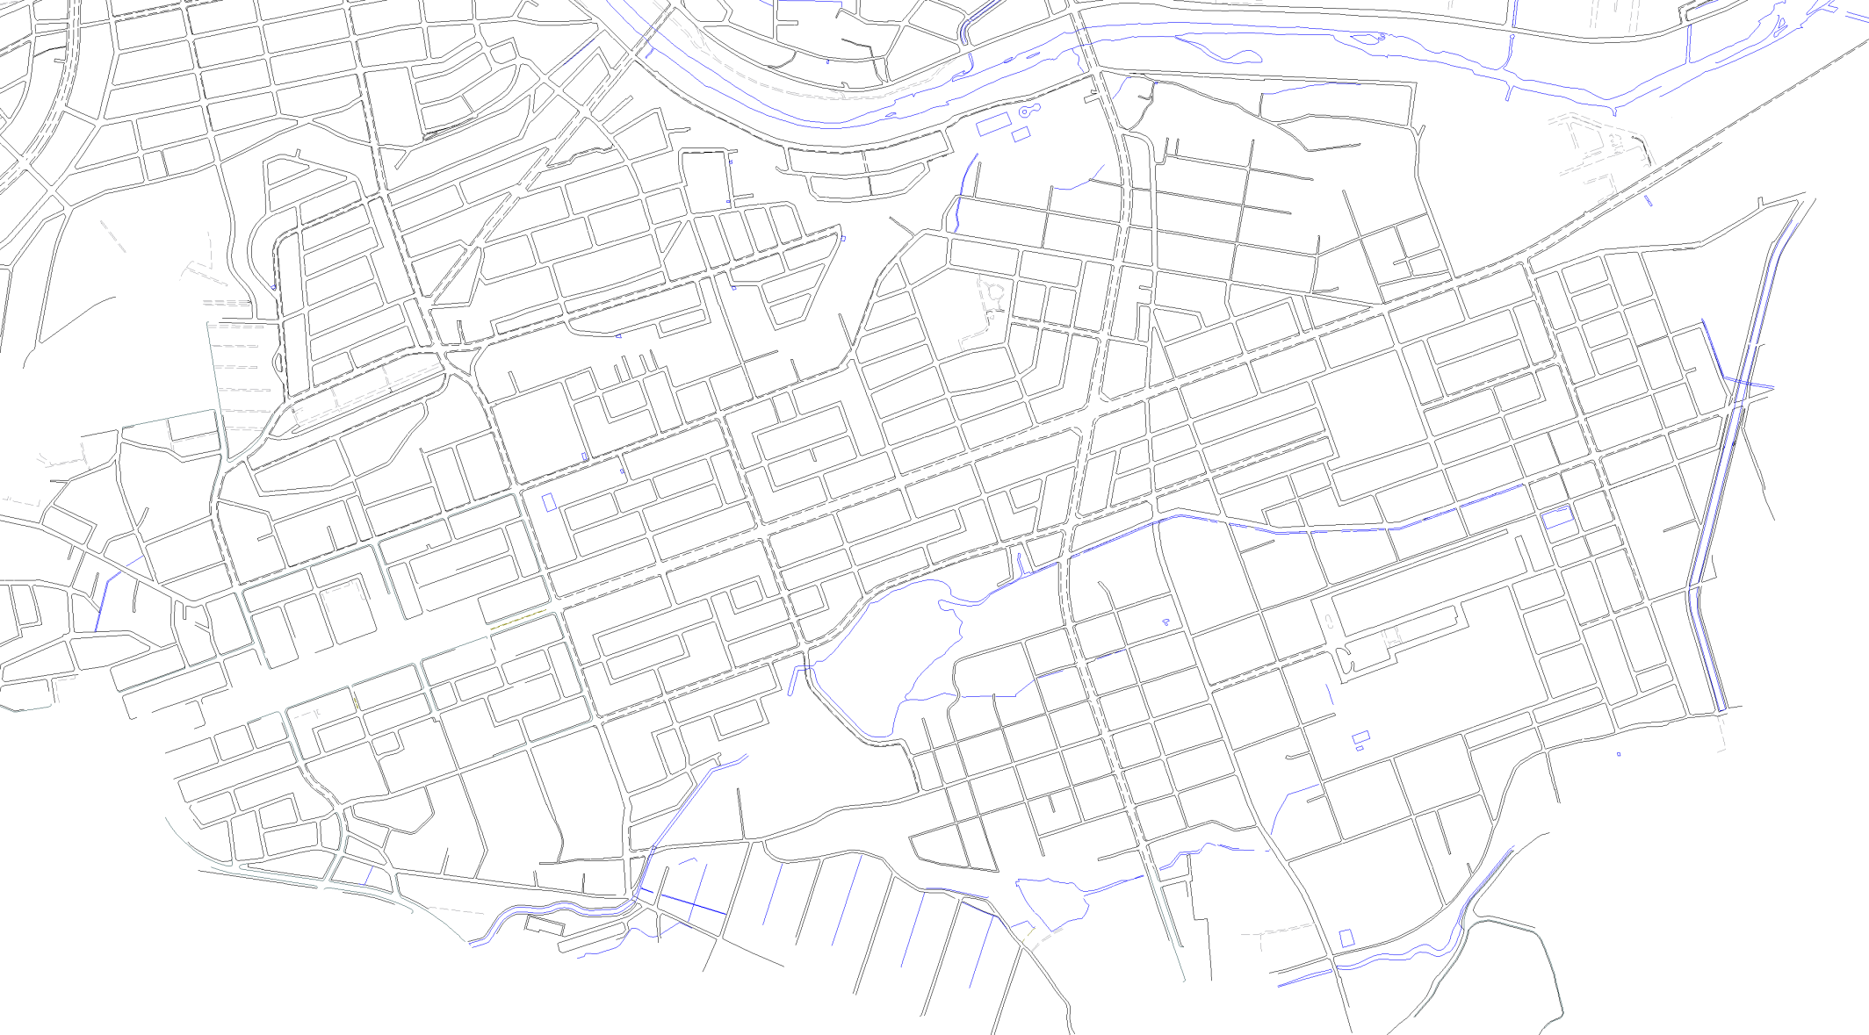
旭中学校校区 安全安心マップ
有刺鉄線注意
高い石垣
ブロック塀
等が多い
ブロック塀
が多い
維摩池
濁池
長池上公園
○
あたご保育園
冠水心配
道せまい
朝 車多い
城山小学校
旭丘小学校
大久手西公園
車速度注意
○
平子児童館
スカイワード
○あさひ
見通し悪い
冠水心配
見通し悪い
地震時決壊注意
看板多い
風に注意
区画整理
車両注意
道せまい
電柱注意
墓石注意
浸水・冠水
想定地域
○藤池保育園
○城山野球場
○
尾張旭市
保健福祉センター
○
茅ｹ池保育園
○旭城
浸水・冠水
想定地域
見通し悪い
道幅狭い
越前老人いこいの家
○
石川公園
五反田公園
○尾張旭駅
市民会館
○
○尾張旭幹部交番
歩道なし道狭い
歩道なし
○
総合体育館
○中部老人憩いの家
西向公園
東向公園
旭中学校
○商工会館
浸水・冠水
想定地域
ともえ老人憩いの家○
中央公民館
勤労青少年ホーム○
○文化会館
車出入注意
道狭い注意
○
中部保育園
○市立図書館
道狭い
○
中部児童館
旭小学校
浸水・冠水想定地域
見通し悪い
東中学校
雨池
車出入注意
○環境事業センター
見通し悪い
指定避難所(学校)
○
中央通老人憩いの家
一時避難所
○
稲葉老人憩いの家
○宮浦会館
矢田川氾濫想定地域
○尾張旭市
保健福祉センター
大雨時に冠水に注意するポイント（市ハザードマップより）
用水路危険
浸水・冠水想定地域
交通事故に注意が必要なポイント
見通し悪い
横断歩道なし
○本地原交番
白山公園
交通量多い
土砂災害注意
交通量多い
○本地ｹ原児童館
本地ヶ原公園
横断歩道なし
地震時に瓦やブロック塀に注意が必要なポイント
歩道なし
交通量多い
見通し悪い
横断歩道なし
本地ヶ原東公園
傾いた電柱
交通量多い
見通し悪い
見通し悪い
○北本地
ふれあい会館
横断歩道なし
池上公園
見通し悪い
危険な交差点
本地原小学校
交通量多い
○本地ｹ原保育園
ふたのない側溝
横断歩道なし
中畑公園
池の端公園
浸水・冠水想定地域
ｶﾞｿﾘﾝｽﾀﾝﾄﾞ
新池公園
コンビニ
交通量多い
本地南公園
見通し悪い
自動販売機
横断歩道なし
○南グランド
石黒公園
交通量多い

